Slide 1


Desarrollo de una estructura basada en pasos para la creación de una aplicación para implementar el
Rapid Assessment for Markets
Autor:
Fernando Suárez
Tutor:
Nelson Medinilla

Slide 2

Perú 2012

Slide 3
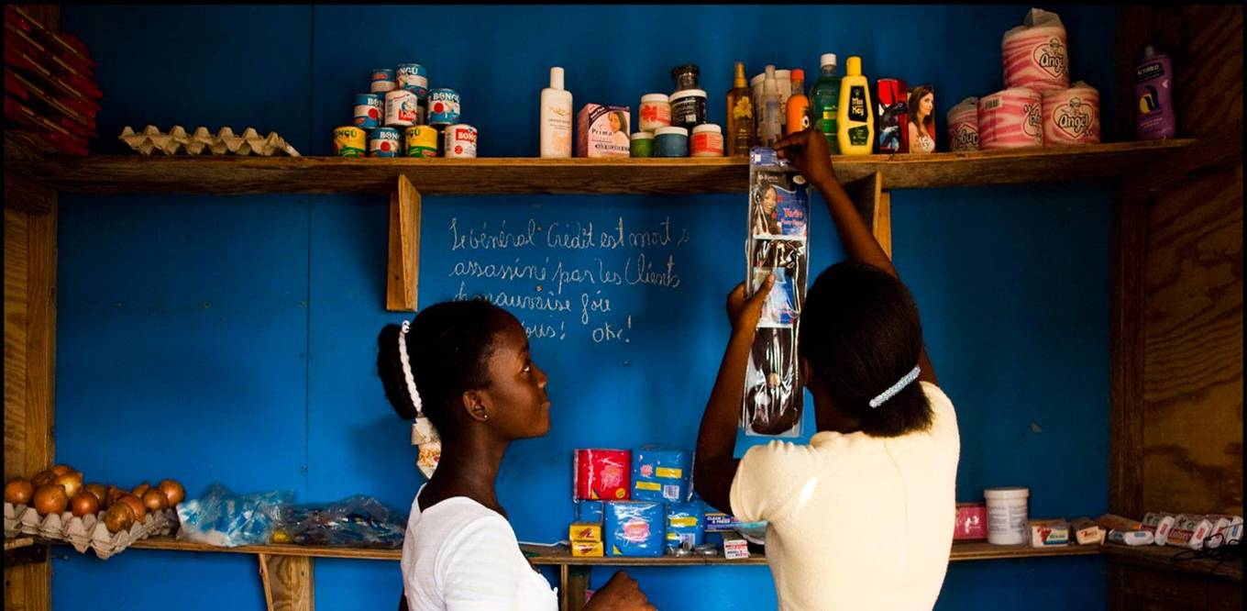
Haití 2013

Slide 4
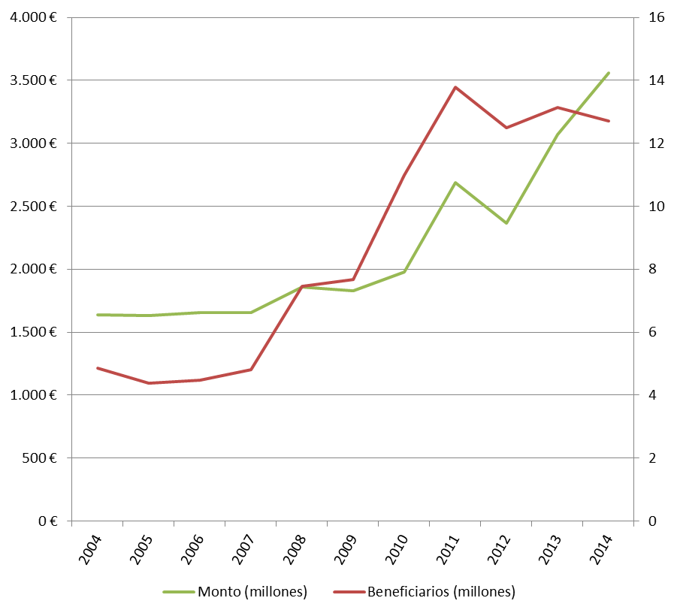
Transferencias de efectivo
Eficiencia
Flexibilidad de la ayuda
Liderar su propio desarrollo
Dignidad

Slide 5

Mercados
Acceso
EMMA
¿?
Integración
RAM
Oferta y demanda
PCMMA

Slide 6
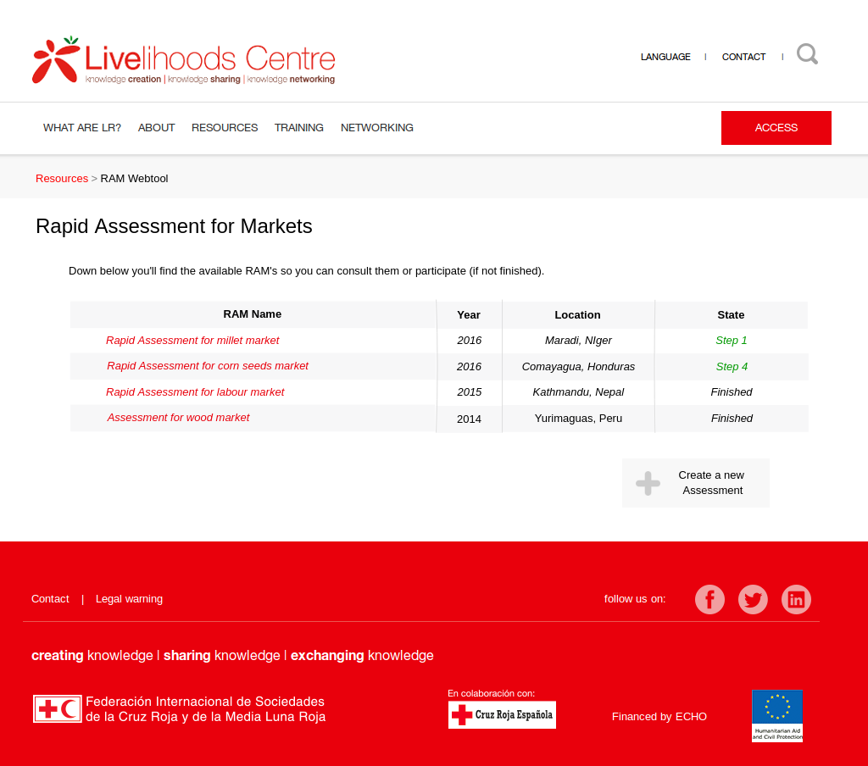
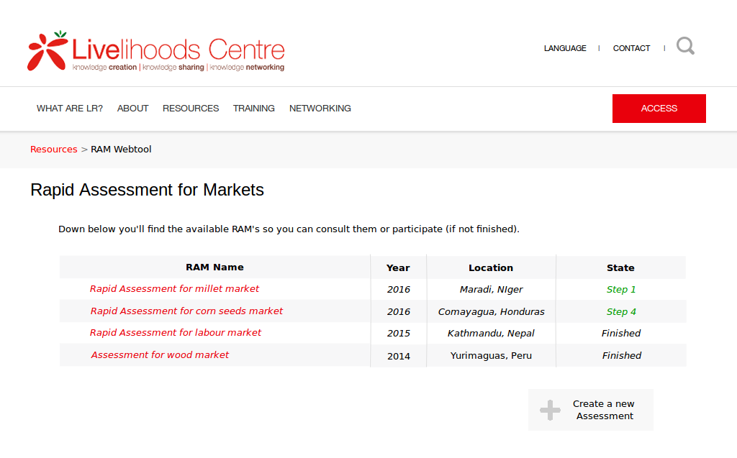
Rapid Assessment for Markets app
- Mockups -

Slide 7


Metodología
Agile y Kanban
  Individuos e interacciones, menos rígido
  Software funcional
  Implicación del usuario
  Evolutivo
Git

Slide 8
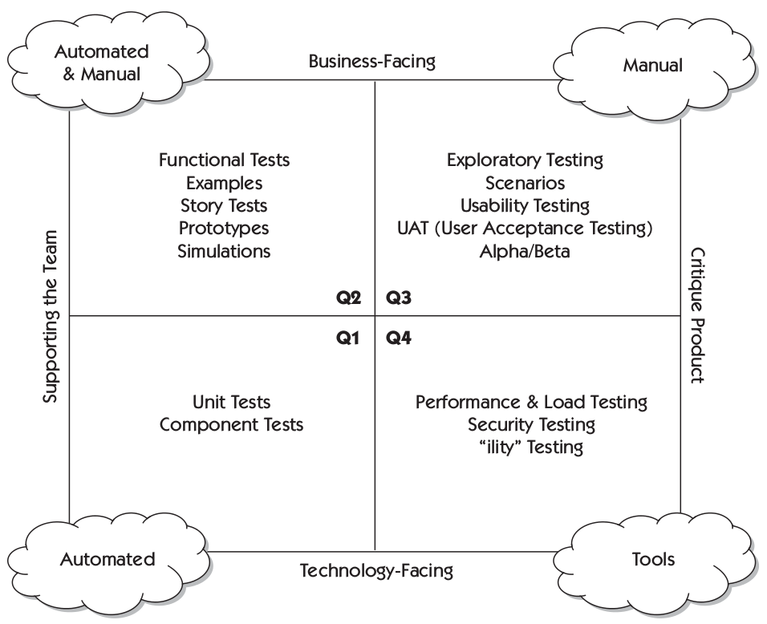
Testing
Agile Testing - Lisa Crispin & Janet Gregory

Slide 9


Tests del cuadrante 1
Tests unitarios
Primeros Sprints

Slide 10
Tests del cuadrante 2
Tests orientados al comportamiento
Behavior Driven Development
  Test-first development
  Comportamiento consensuado con el usuario
  Mejora implicación y entendimiento del usuario
  Configuración del framework de testeo

Slide 11



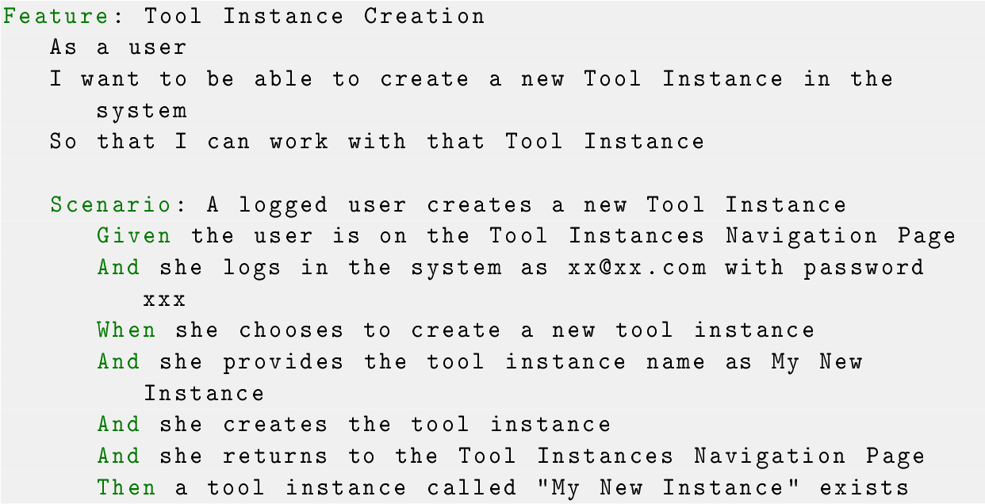
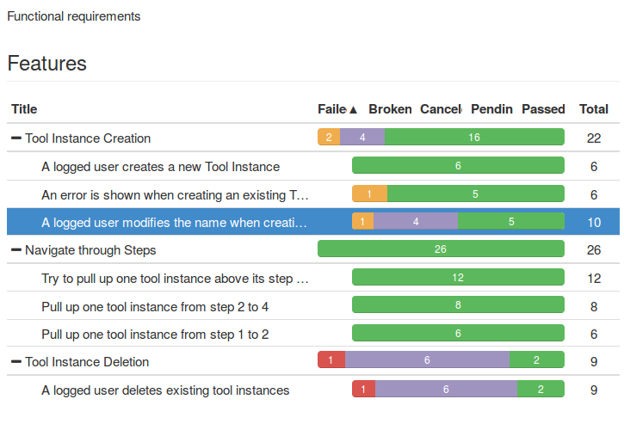
Framework de testeo
+
+

Slide 12
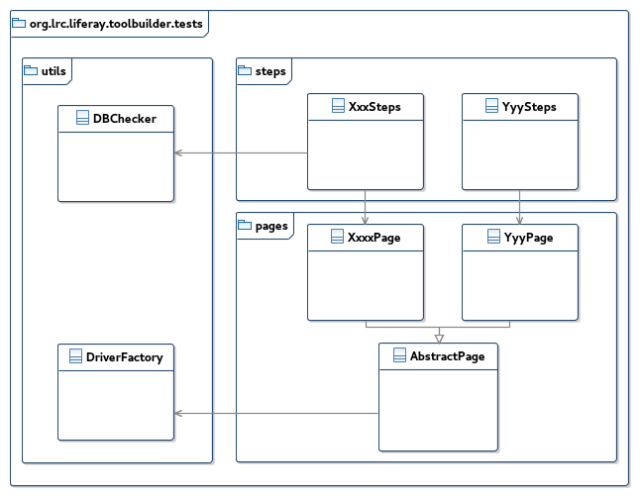
Diseño del Framework de testeo

Slide 13
Tests de los cuadrantes 3 y 4
Aceptación de usuario
Experiencia de usuario
No es un objetivo principal del proyecto
Seguridad
Performance
No considerados en el proyecto

Slide 14

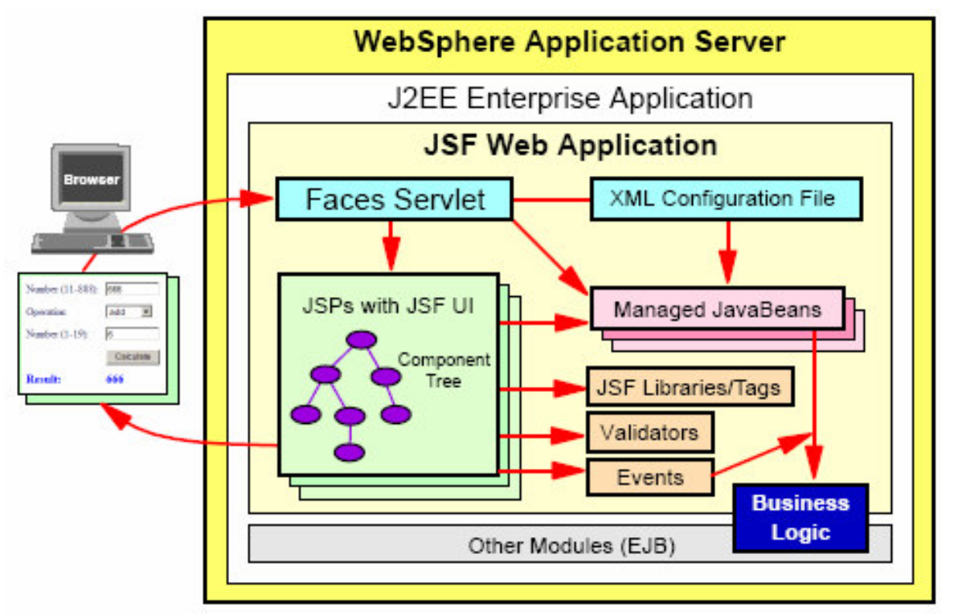


Tecnologías

Slide 15
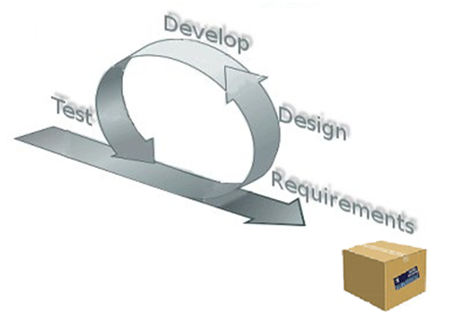
Desarrollo
Doce sprints de distintas duraciones
Modificaciones durante el desarrollo de la herramienta
Aprendizaje continuo de metodologías y refinamiento de procesos

Slide 16
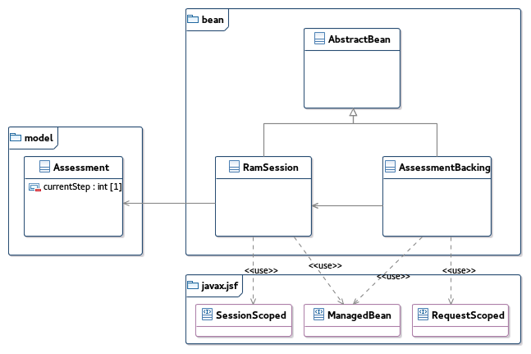
Sprints 1 y 2
Desarrollo de la estructura básica de la aplicación de RAM.
Beans básicos para sesión y requests.
Desarrollo del backend para árboles de decisiones.
Tests unitarios.

Slide 17
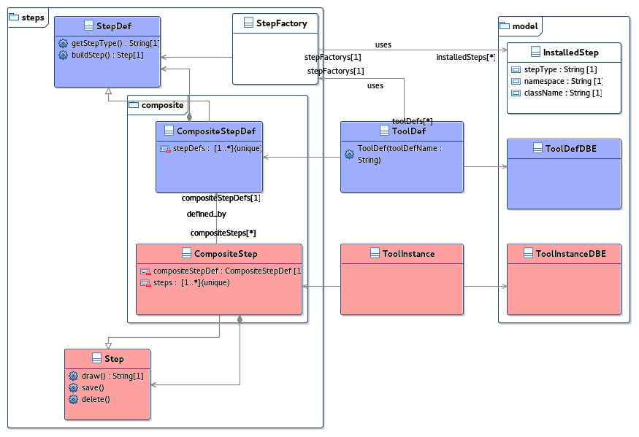
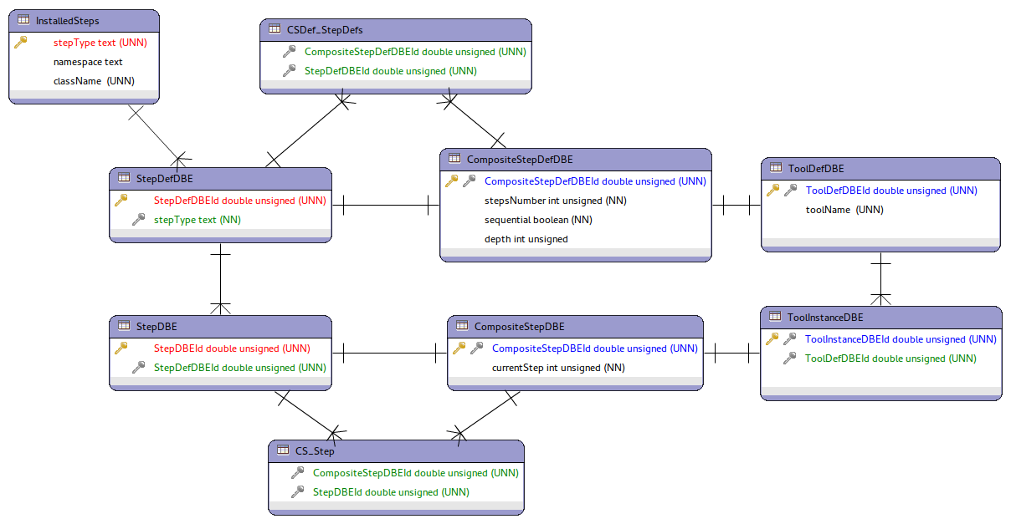
Sprints 3 y 4
Modificación de requerimientos, ampliación de la aplicación.
Generalización para dar cabida no solo a RAM sino a otras herramientas basadas en pasos.
Implantación de BDD.
Creación de estructura general de la herramienta.

Slide 18
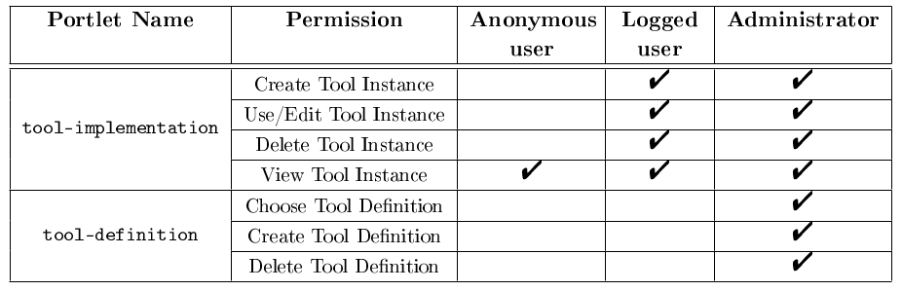
Sprints 5 y 6
Implementación de permisos.
Creación de portlet de administración para la creación y edición de herramientas.

Slide 19
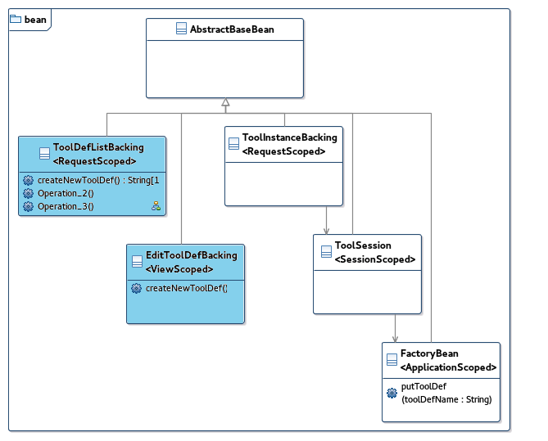
Sprints 7, 8 y 9
Creación de herramientas.
Creación y eliminación de pasos.

Slide 20
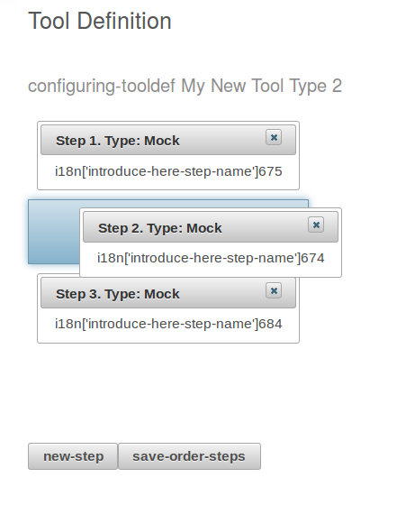
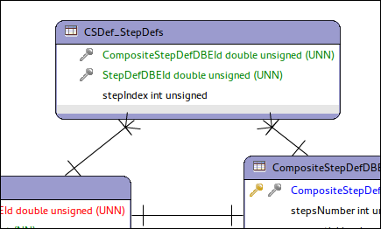
Sprints 10 y 11
Reordenación de pasos.
Desarrollo del backend y del frontend

Slide 21
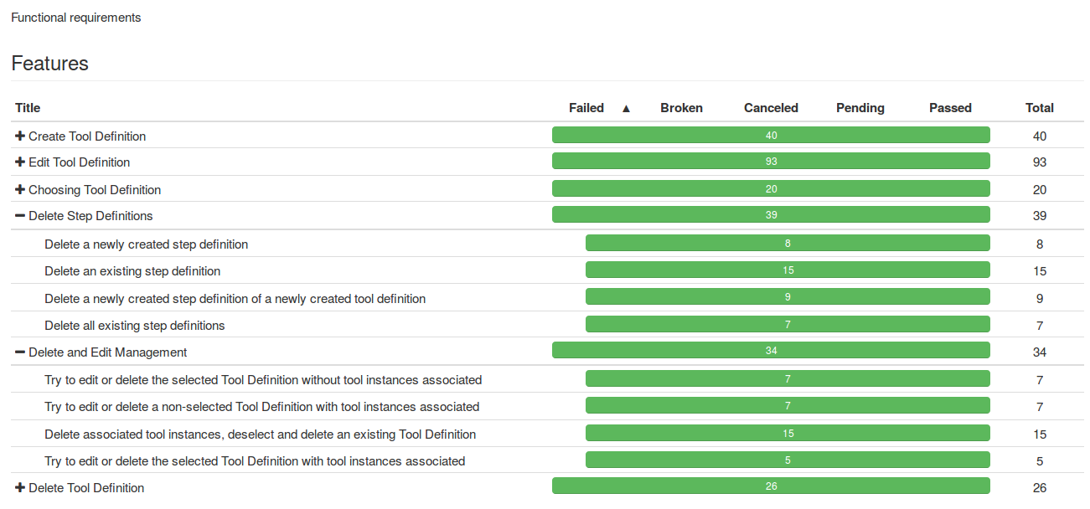
Sprint 12
Eliminación de herramientas.
Restricciones a la eliminación y modificación de herramientas.
Tests de regresión.

Slide 22
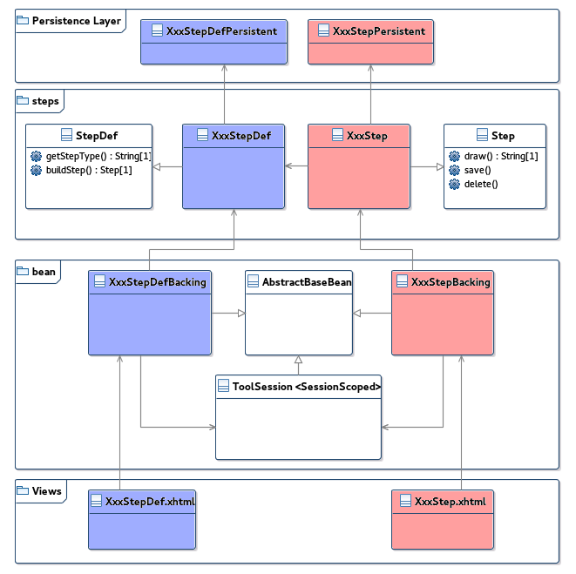
Resultados
Esfuerzo en la escalabilidad.
Guía nuevos steps.
Estimación del tiempo demasiado optimista.
Metodologías ágiles y orientadas a resultado.
Proceso de testeo sólido.
Futuro: testeo asociado al cuadrante 4

Slide 23
Conclusiones
Software funcional y escalable
Definido framework de desarrollo y testeo para continuar desarrollo de calidad.
Proceso de aprendizaje satisfactorio.

Slide 24


